Slide 1
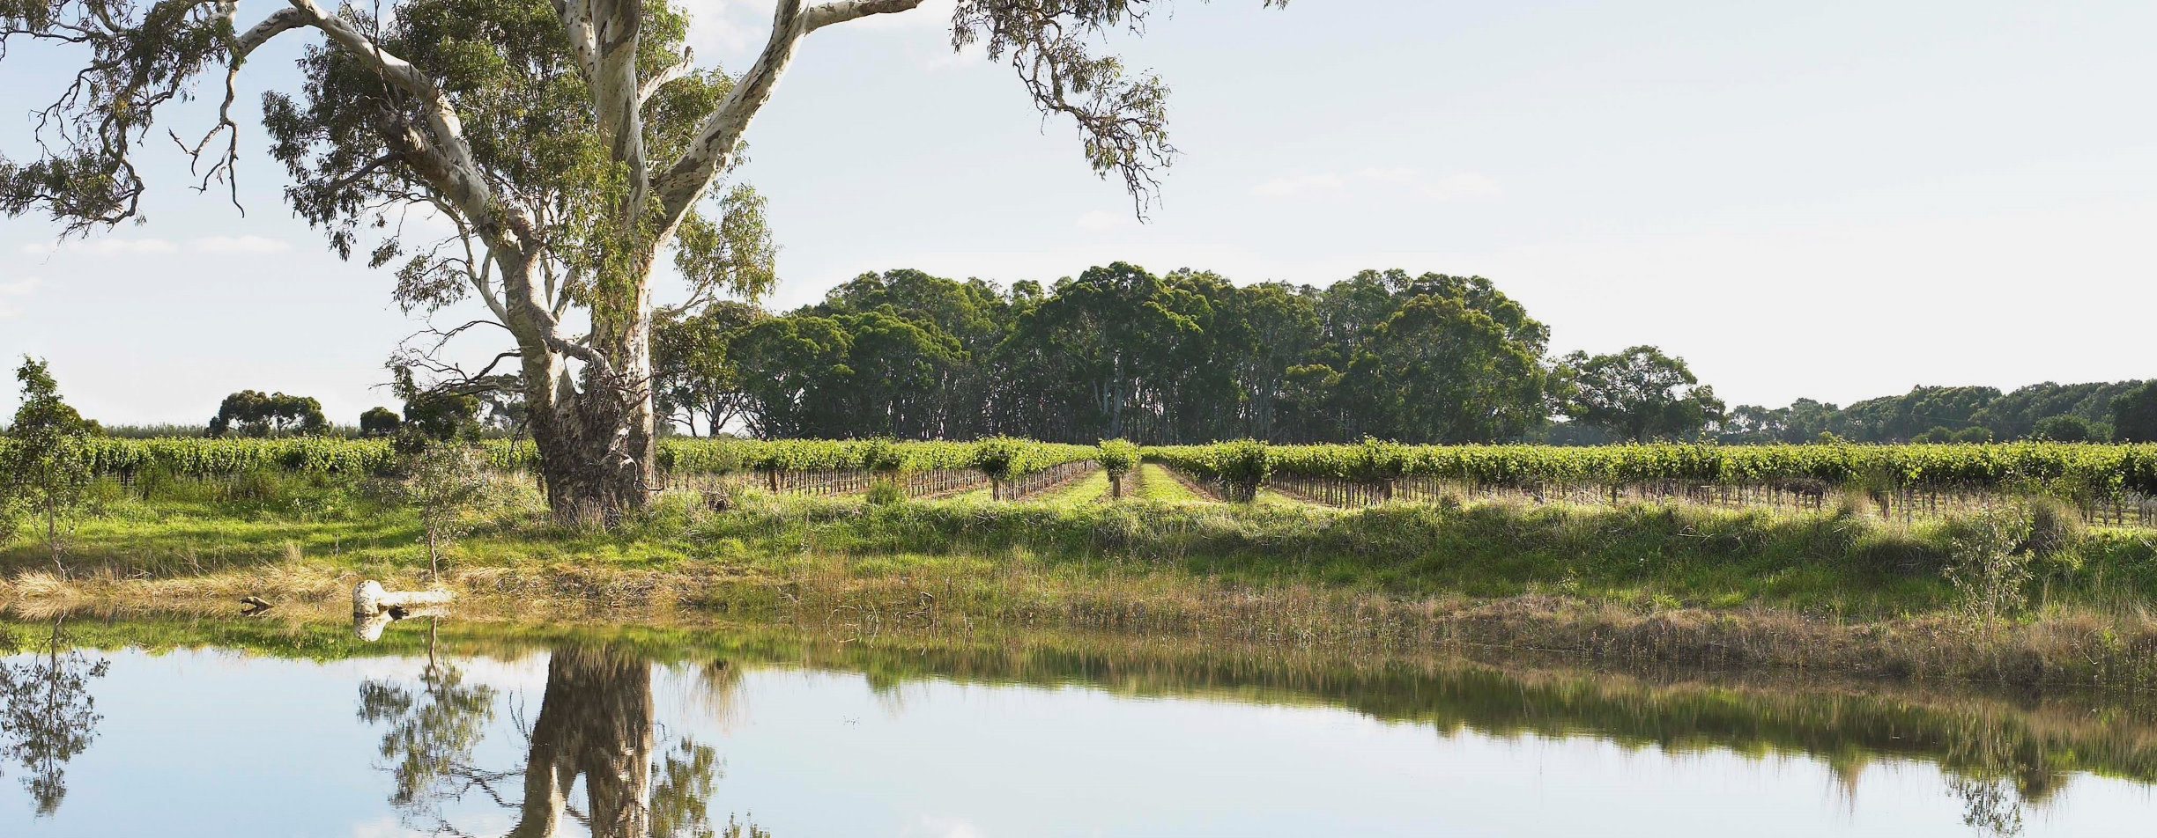
朗霍恩溪葡萄酒
Notes:
蘭好樂溪（Langhorne Creek）產區位於南澳大利亞風景秀麗的菲爾半島，澳大利亞最好的紅葡萄酒有部分產自這一區。
這些筆記提供額外的演示文稿信息與推薦的討論話題。如需下載更多主題、資源或者PPT,請移步 www.australianwinediscovered.com

Slide 2


澳大利亞葡萄酒由那些生長在豐富多樣氣候條件下、歷經數百萬年形成的地貌環境中的葡萄釀造而成，每一杯澳大利亞葡萄酒都在訴說著一段故事。
如同先輩們一樣，我們當代的葡萄種植者和釀酒師依然滿懷熱情、堅韌不拔且富有創造力；他們不斷探索新方法，完善古老的釀酒技藝。我們這個群體因相互尊重以及對釀造卓越葡萄酒的共同熱愛與追求而緊密相連，同時我們致力於保護自然環境，讓後世子孫也能夠享受這壯麗的自然奇觀。我們將現代性的思考實踐在這片古老的土地上，極為認真地進行饒有趣味的試驗。
所以，如果你渴求冒險的滋味，就讓澳大利亞葡萄酒成為你的指引吧。因為在每一瓶澳大利亞葡萄酒中，你都將領略澳大利亞的奇妙之處 —— 它讓人想起定義我們文化與這片土地的冒險精神和多樣性。

Slide 3
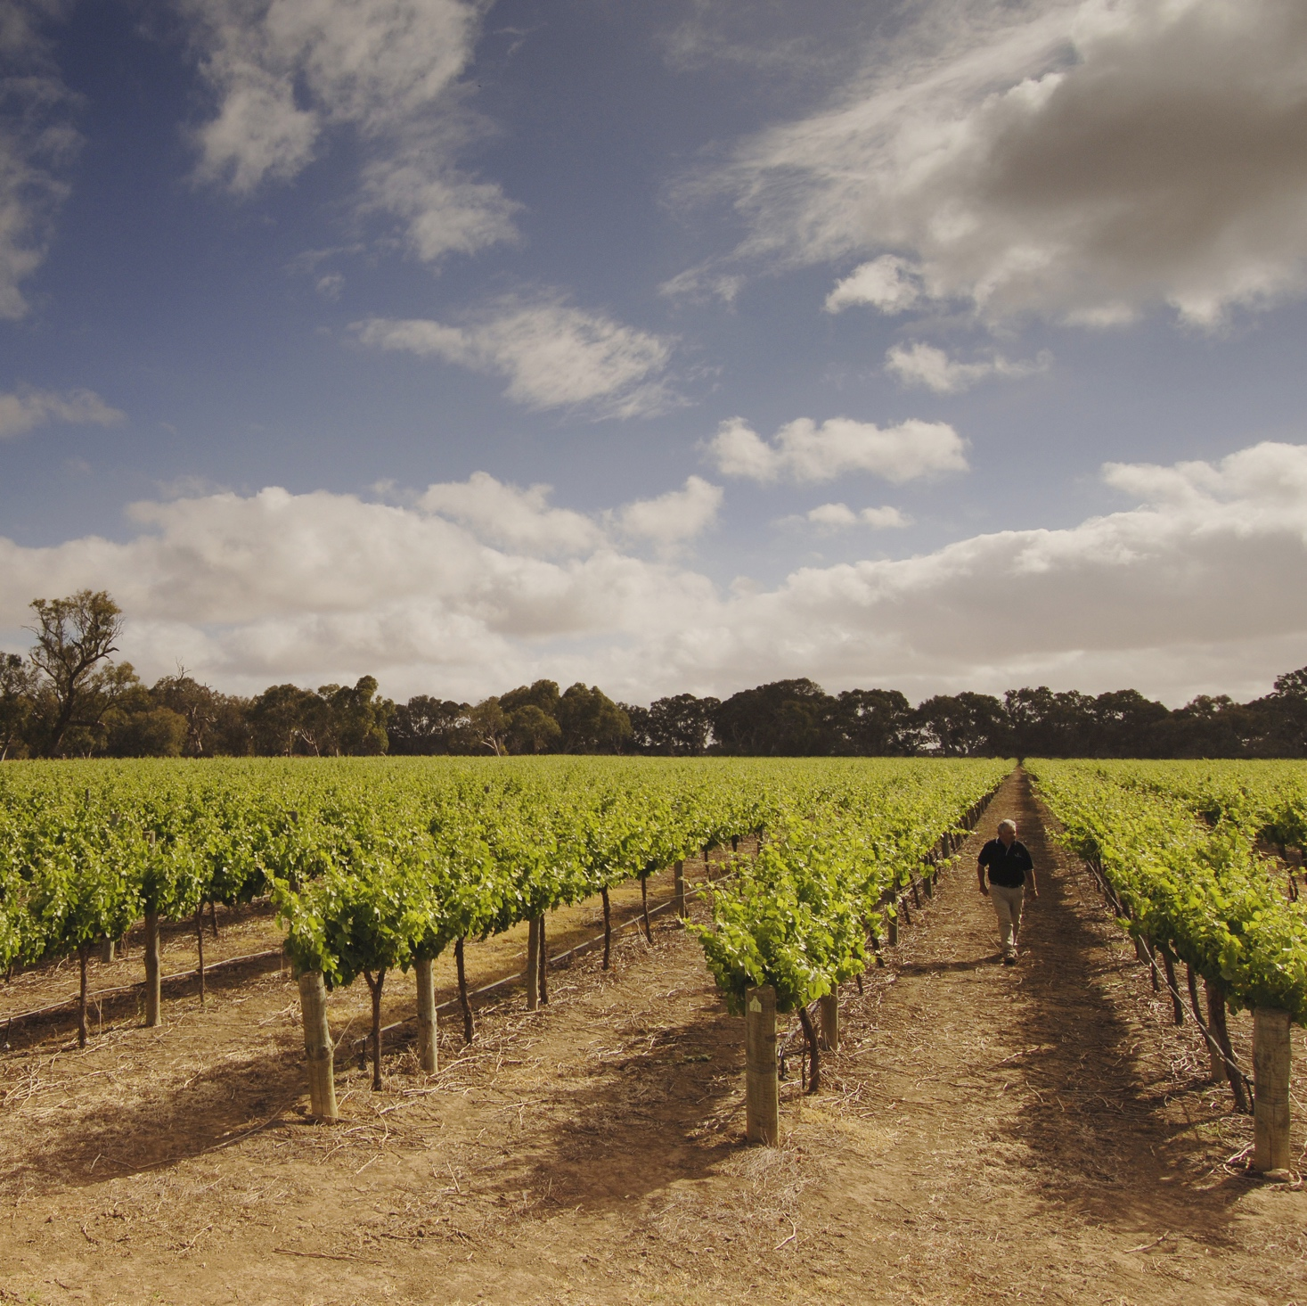
朗霍恩溪葡萄酒產區
謙遜的葡萄酒英雄
是一個勤奮的葡萄酒產區，擁有悠久的優質葡萄和頂級紅葡萄酒釀造歷史。
這裡是第六代種植者和老藤的家園
擁有溫帶海洋性氣候和肥沃的土壤
主要種植西拉、赤霞珠和馬爾貝克
越來越多的精品生產商釀造傳統和創新風格的葡萄酒
圖片來源：FPT/Adam Bruzzone
Notes:
現在可以請大家初嘗一下經典的蘭好樂溪（Langhorne Creek）葡萄酒。完整的品鑒稍後進行。
蘭好樂溪（Langhorne Creek）作為一個產區並不算有名，但很多人早已在不經意間迷戀上這裡。幾十年來，它為大型葡萄酒公司與知名品牌提供了大量優質原料。如今，隨著越來越多的精品葡萄酒生產商用老藤、經典品種與創新品種釀製出精美的葡萄酒，這一產區開始逐漸進入人們的視野。

Slide 4
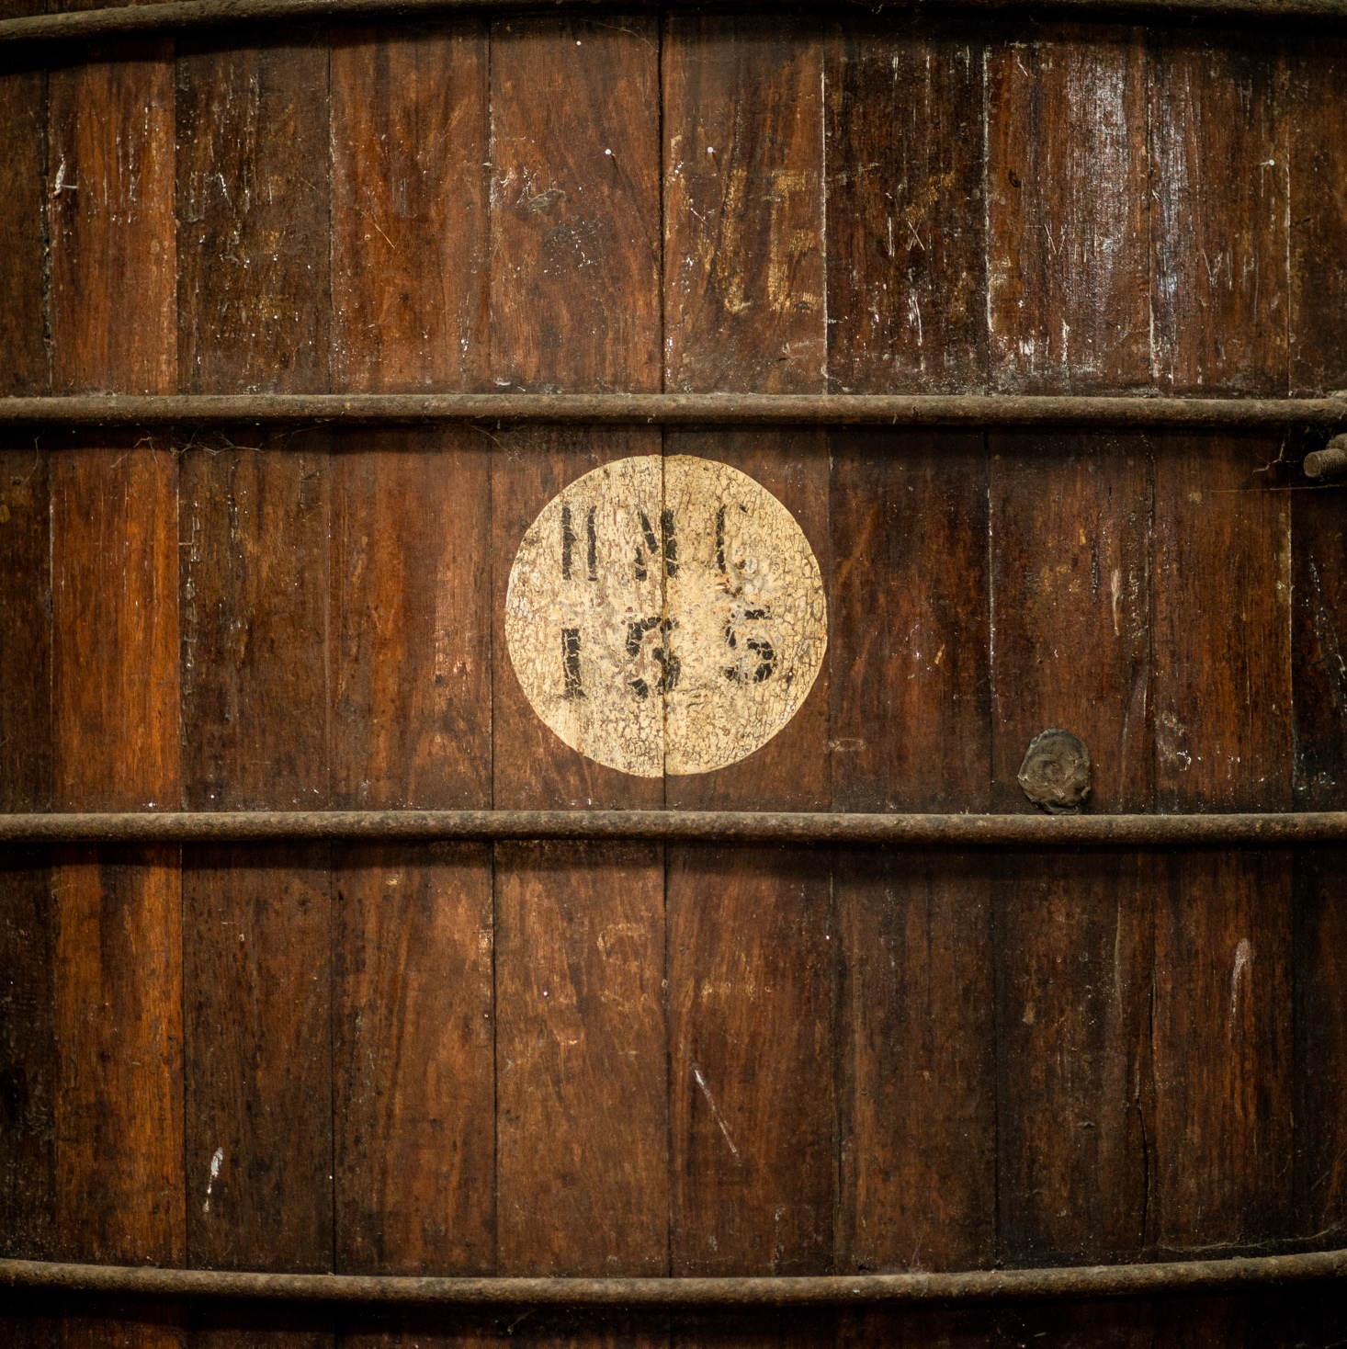
今天
我們
將涵蓋
朗霍恩溪的歷史
地理、氣候和土壤
葡萄栽培
釀酒工藝
以及主要品種

Slide 5
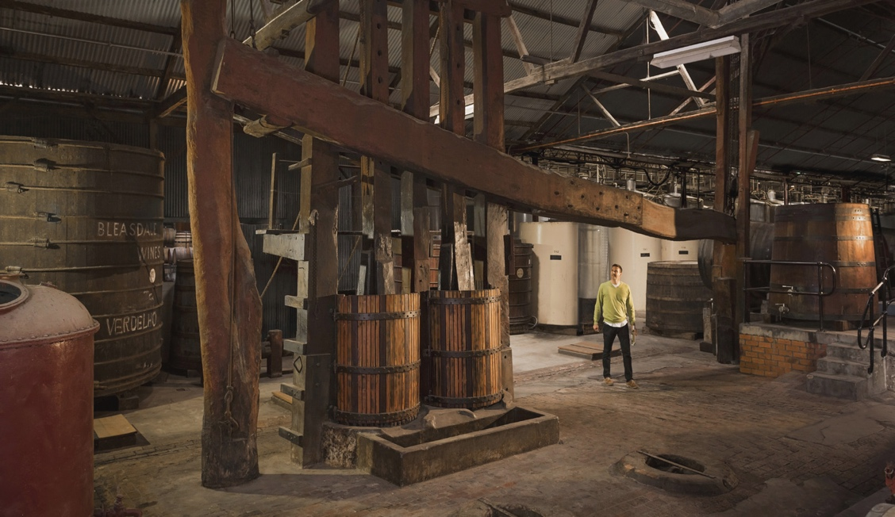
1860年
朗霍恩溪的歷史
傳承、傳統與現代融合
1891
1961
1962
弗蘭克·波茨種植了第一片葡萄園，包括西拉和維德羅，並建造了布萊斯代爾酒莊。
亞瑟·福姆比建立了梅塔拉葡萄園，種植了西拉和赤霞珠葡萄。
布萊斯代爾酒莊釀造的第一款餐酒是馬爾貝克葡萄酒。
1961 年 Stonyfell 'Metala' 赤霞珠西拉葡萄酒榮獲首屆吉米沃森獎盃。
Notes:
- 蘭好樂溪（Langhorne Creek）是世界上部分仍在出產原料的最古老的葡萄藤的故鄉。其中包括寶仕德酒莊（Bleasdale）的希哈（Shiraz）與維徳和（Verdelho），以及美泰勒（Metala）的卡本內蘇維翁（Cabernet Sauvignon）與希哈（Shiraz）：戰友。
+補充內容：更多有關澳大利亞老藤的信息，請移步www.australianwinediscovered.com

Slide 6
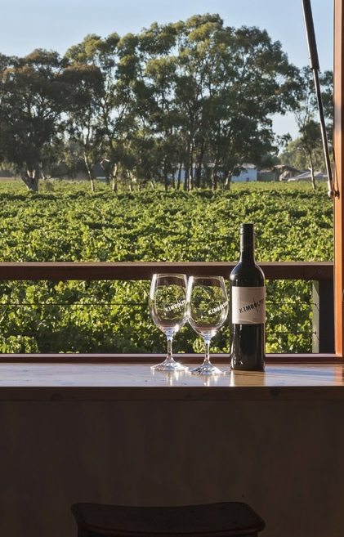
1995
今天
種植者組成了朗霍恩溪水務公司，並制定了社區輸水計畫。
奧蘭多溫德姆集團投資數百萬美元興建傑卡斯酒莊的葡萄園。該地區發展迅速。
朗霍恩溪是澳洲最重要的葡萄酒產區之一。這裡越來越有精品葡萄酒的氛圍，釀酒師釀造出各種不同風格的葡萄酒。
1967
2013
沃爾夫·布拉斯用蘭霍恩溪的葡萄釀造了他的第一批葡萄酒。1970年代，他連續三次獲得吉米沃森獎。
《世界葡萄酒地圖集》第 7 版指出：“可以說，朗霍恩溪是南澳大利亞葡萄酒的一大秘密。”
Notes:
推薦的討論話題：
- 蘭好樂溪（Langhorne Creek）作為葡萄酒產區的悠久歷史對今天的葡萄栽培與釀酒意味著什麼？與年輕的葡萄酒產區相比如何？
- 歷史上，蘭好樂溪（Langhorne Creek）曾是該產區外眾多知名品牌的重要原料產地。這一點如何塑造了當地的葡萄酒圈? 這段歷史可能會帶來什麼好處？

Slide 7
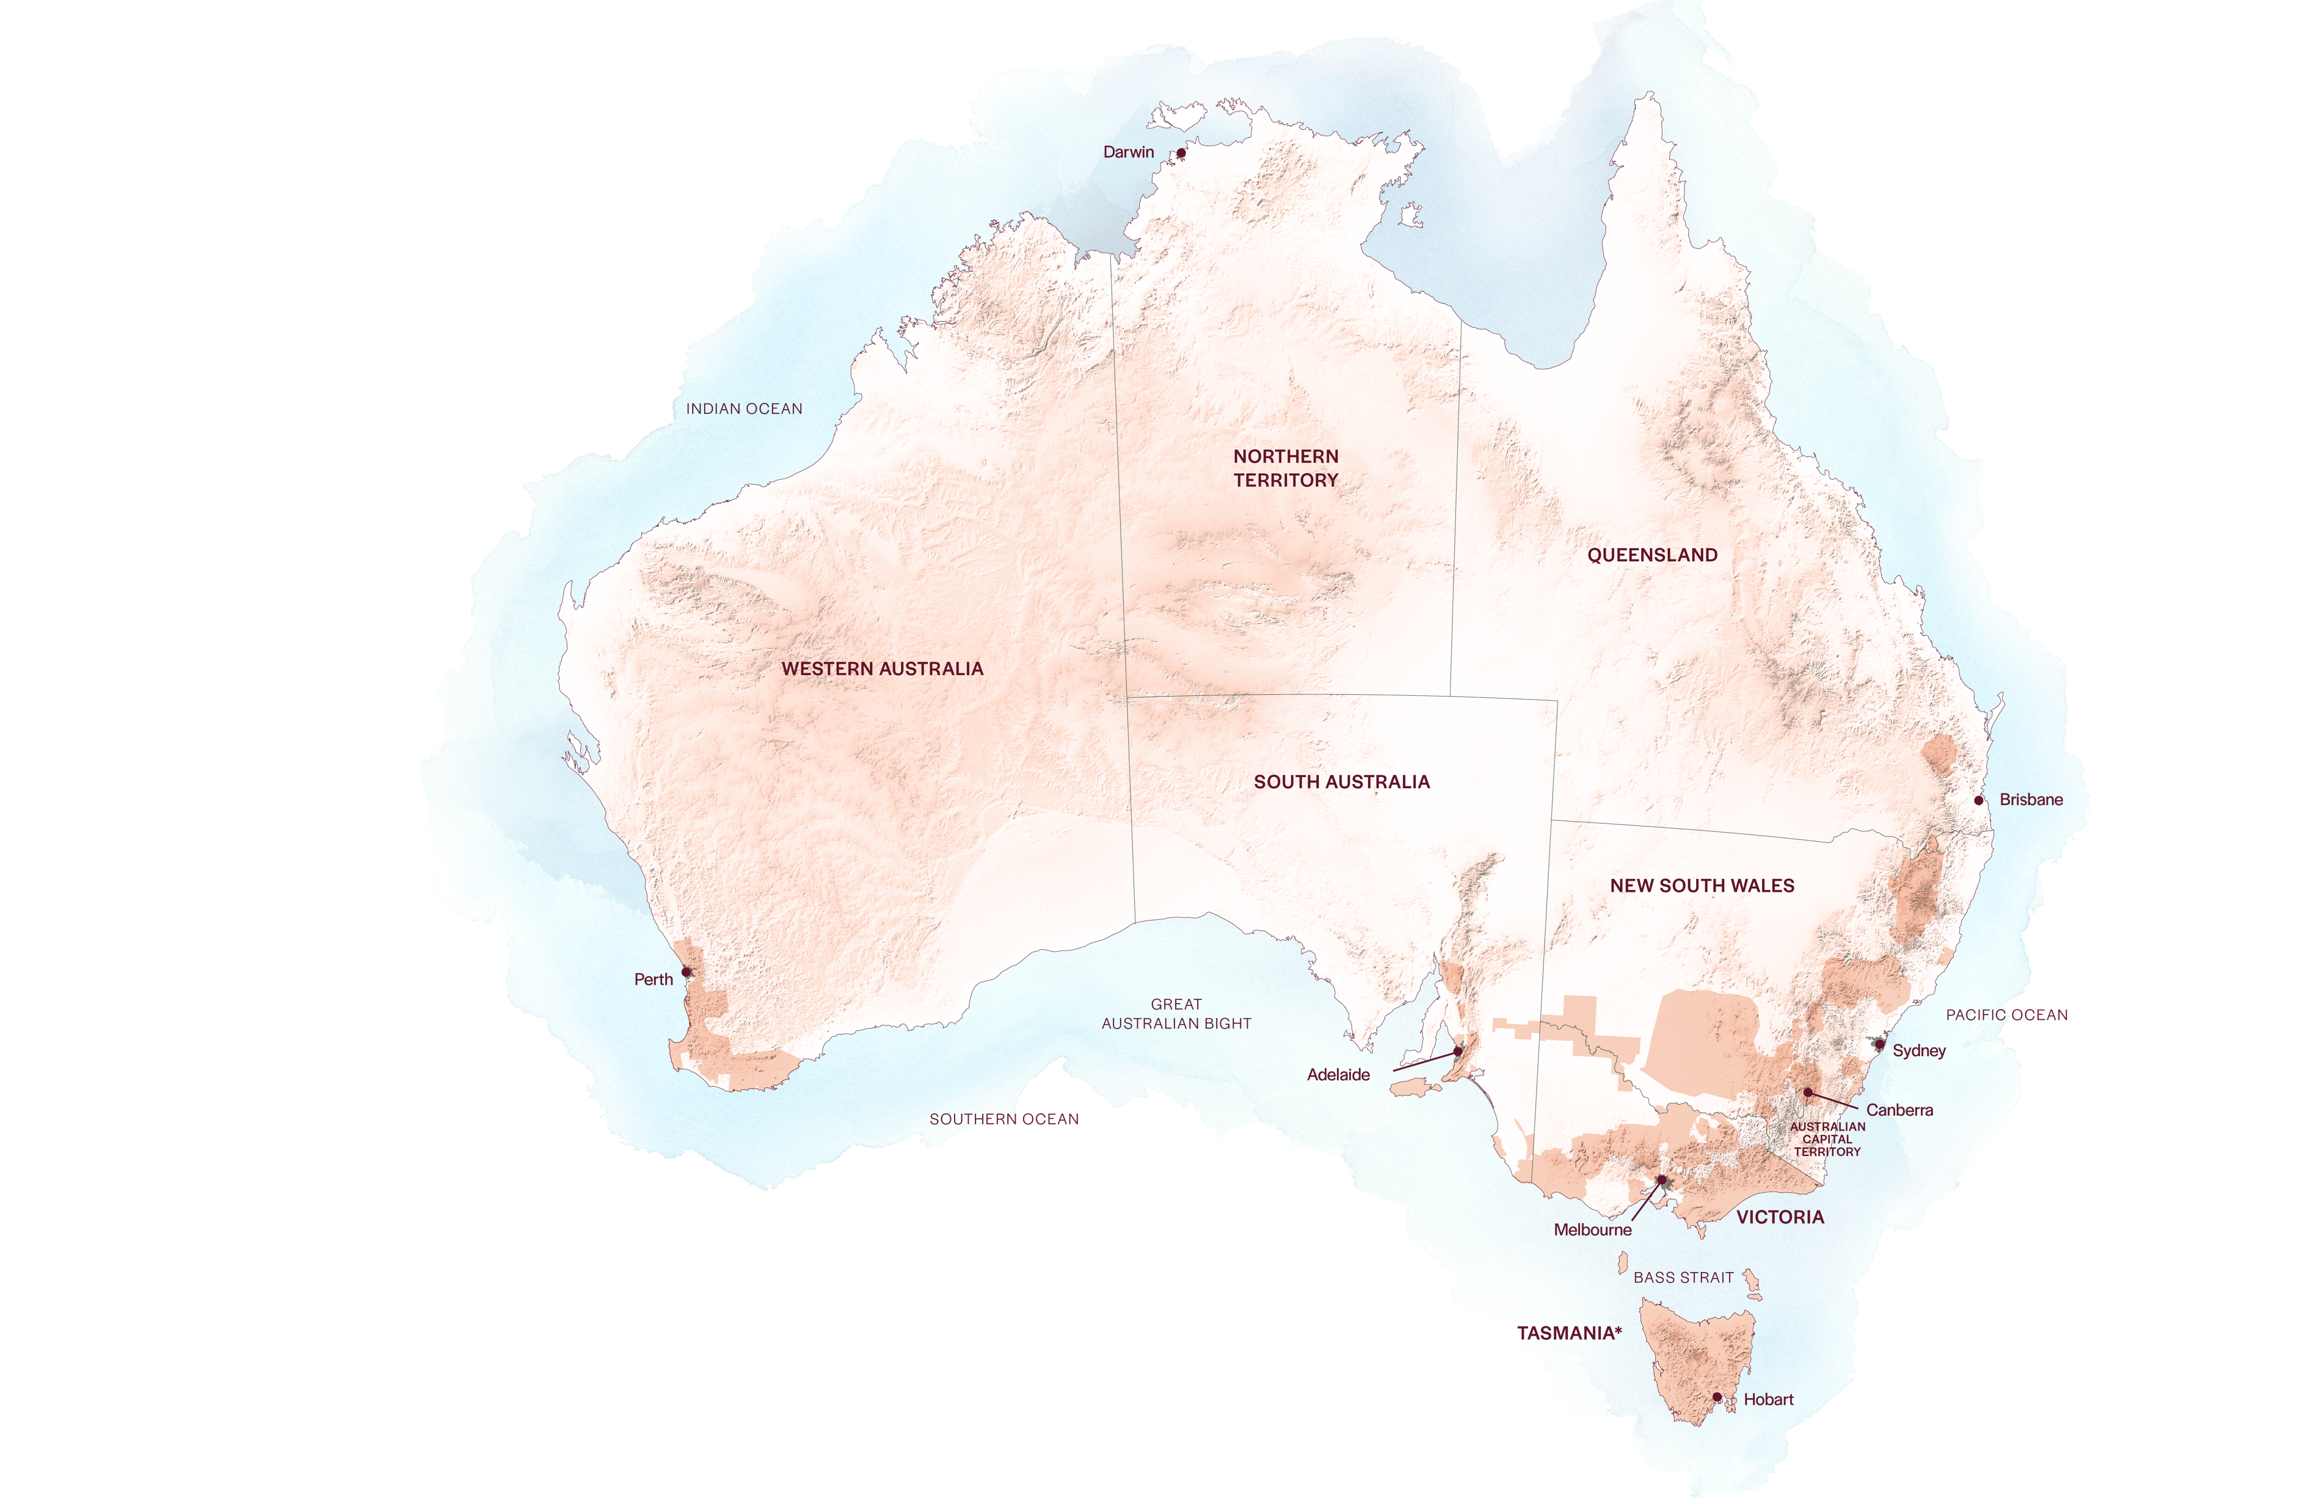
澳洲
朗霍恩溪

Slide 8

南澳大利亞
朗霍恩溪
Notes:
蘭好樂溪（Langhorne Creek）產區地處南澳大利亞菲爾半島（Fleurieu Peninsula）一處寧靜的袋狀結構中，位於阿德雷德（Adelaide）東南約70公里處，坐落在佈雷默河（Bremer River）與安加斯河（Angas River）之間一個古老的天然沖積平原上，屬於亞歷山大利娜湖（Lake Alexandrina）的東南岸，這裡地勢平坦，整齊的葡萄園、家營農場與古老的紅桉樹洋溢著優美的田園風光。

Slide 9
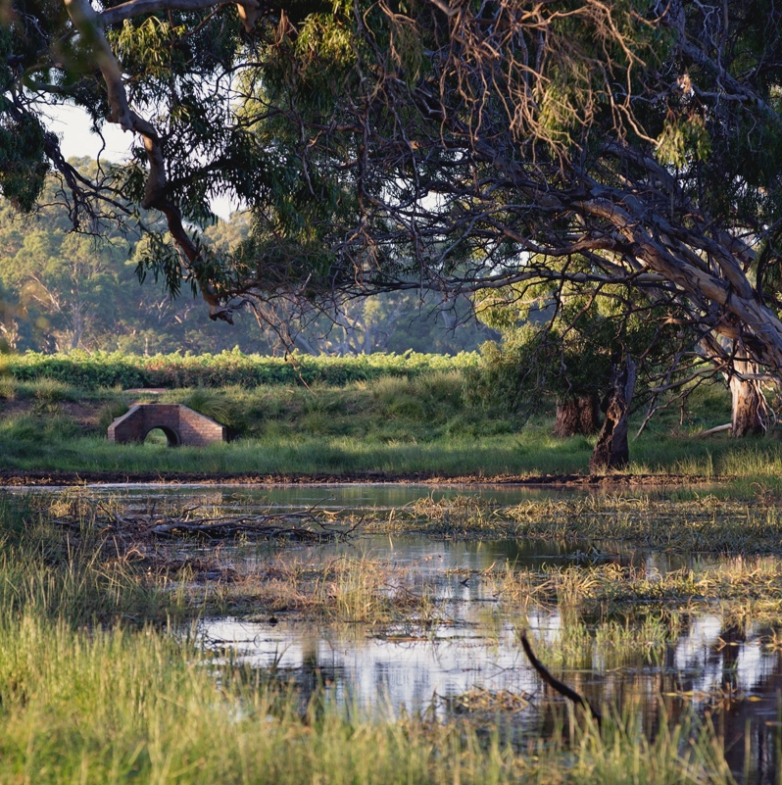
地理、氣候和土壤
水邊的古老平原
位於弗勒里厄半島，距離阿德雷德約70公里
地形平坦，風景如畫，遍布整齊的葡萄園和古老的河紅桉樹。
坐落於古老的天然沖積平原上
受亞歷山德里娜湖和南大洋影響的溫和氣候
Notes:
- 溫和的氣候受亞歷山大利娜湖（Lake Alexandrina）影響較大，亞歷山大利娜湖（Lake Alexandrina）面積600平方公里（232平方米），是悉尼港（Sydney Harbour）面積的三倍。向陸的南風直接從寒冷的南大洋（Southern Ocean）吹過湖面。這樣的冷風使夏季午後氣溫下降超過10°C（50°F），也使該地區發生疾病與霜凍的風險降低，該湖因此也被稱為「博士湖（Lake Doctor）」。
- 該地區的北部與西部與阿德雷德山區（Adelaide Hills）接壤的地方形成了雨影區，為河流提供了水源，可在冬季用於浸灌。

Slide 10
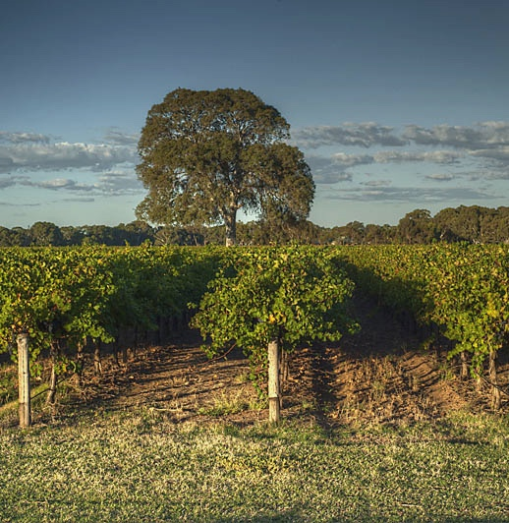
氣候
高度
中等海況
非常高
1000公尺以上
（>3,280英尺以上）
高的
750–999公尺
（2,460–3,279英尺）
朗霍恩溪
10–50公尺（33–164英尺）
具有地中海風格
中等的
500–749公尺
（1,640–2,459英尺）
低的
0–499公尺
(0–1,639英尺）
Notes:
- 一月平均氣溫：21.5°C（70.7°F）
- 生長季節降水量：169毫米（6.6英吋）

Slide 11
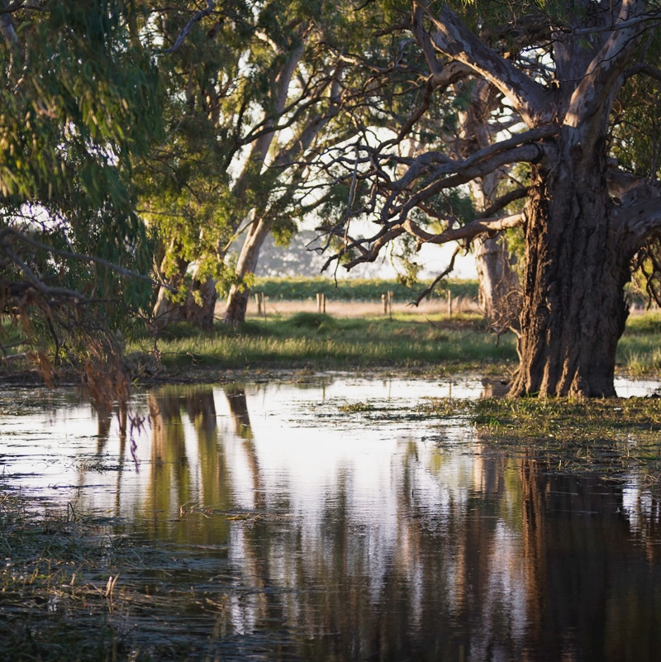
土壤
河流沿岸的沖積土壤深厚、疏鬆、呈棕色、深色或紅色，出產的葡萄酒酒體較飽滿，口感較圓潤柔和。遠離河流的地方，土壤大多是沙土覆蓋在黏土上，這種土壤能釀造出更濃鬱、更有結構的葡萄酒。
Notes:
蘭好樂溪（Langhorne Creek）產區所處的沖積平原雖然地勢平坦，但幾種突出的土壤類型為產區構建了多樣性與趣味性。
推薦的討論話題：
- 周圍的水體為何非常重要？它們會如何影響葡萄酒的風格？
- 產區平坦的地形對於葡萄栽種與葡萄酒的風格意味著什麼？

Slide 12
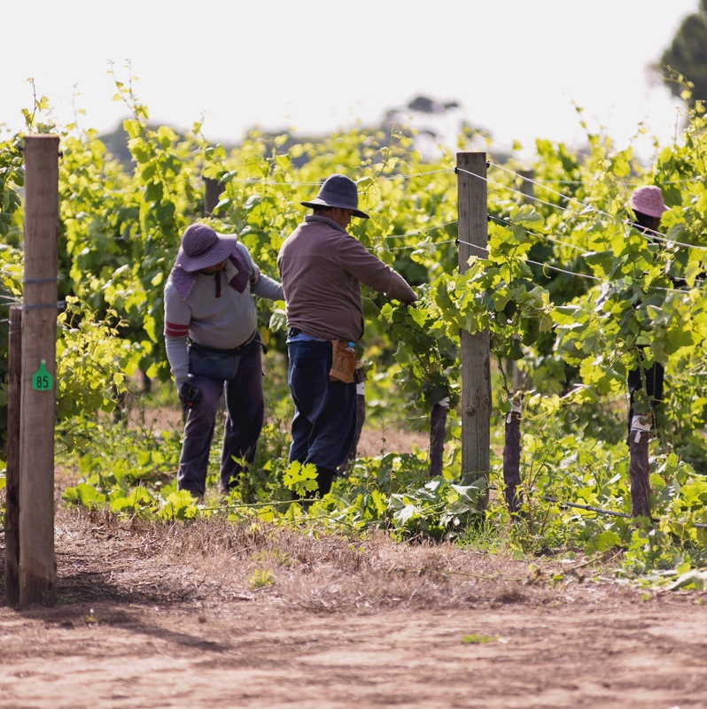
葡萄栽培與釀酒
朗霍恩溪的葡萄種植
歷史上曾有向地區外公司出口水果的先例；近年來則傾向將葡萄留在本地種植。
第六代葡萄種植家族
葡萄園管理比其他地區更直接。
有些葡萄園利用天然洪水,灌溉。
收穫期：二月初至四月下旬
Notes:
- 蘭好樂溪（Langhorne Creek）是理想的葡萄種植區，這裡病害風險低、土地平坦易管理、氣候溫和，水資源充足，而且葡萄園管理比其他多數產區更加簡單。涼爽的午後微風有助於減少冠層的相對濕度，降低疾病與蟲害的發生率。該產區肥沃的土壤營養豐富，葡萄藤生長旺盛，冠層較大，修剪工作量較大。葡萄藤主要通過各種冠層管理技術控制，包括棚架設計、修剪與灌溉管理。
- 蘭好樂溪（Langhorne Creek）是澳大利亞唯一一個利用天然洪水作為灌溉水的產區。這裡地勢平坦，在冬季會被洪水衝刷。人們搭建了水利系統，在上游主動阻攔天然洪水充分浸灌土壤。然後將多餘洪水釋放，繼續灌溉下游的鄰近區域。這套系統減少了生長季節對灌溉的需求。洪水還為葡萄藤提供了豐富的營養，沿途攜帶許多桉樹的殘骸，沈積富含桉油的淤泥。大多數葡萄園，特別是那些遠離洪泛平原的葡萄園，在需要時會使用滴灌。
- 環境管理日益成為重點，一些投資與舉措正在被用於水與土壤管理、減少化學品使用、增強生物多樣性以及改善與維護當地紅桉沼澤健康。越來越多的葡萄園正在接納有機種植方案。

Slide 13
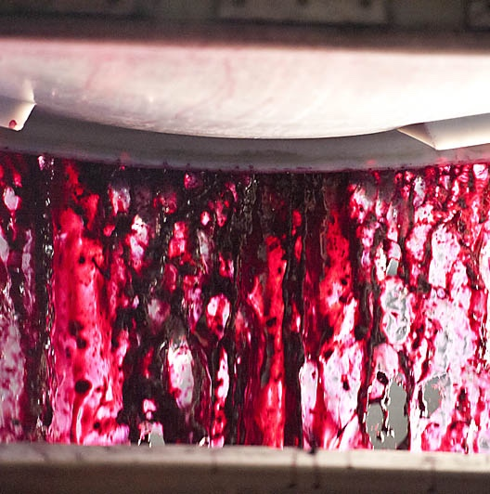
葡萄酒釀造
朗霍恩溪
通常來說，巴羅薩谷的葡萄酒產量比麥克拉倫谷高，幾乎與巴羅薩谷持平。
大多數葡萄酒是紅酒；開放式發酵和橡木桶陳釀是其典型特徵。
混合是常見的技巧
更重視葡萄園管理，以最大程度地減少釀酒過程中的介入。
Notes:
推薦的討論話題：
- 突出的紅色品種是怎樣塑造當地的種植與釀造的？
- 為什麼蘭好樂溪（Langhorne Creek）的卡本內蘇維翁（Cabernet Sauvignon）釀造單一品種葡萄酒或者用於調配都很出色？
- 橡木桶的類型、新老與大小對葡萄酒風格有什麼影響？釀酒師如何做出選擇？

Slide 14



朗霍恩溪
5大葡萄品種
CABERNET
SAUVIGNON
CHARDONNAY
MERLOT
RIESLING
SHIRAZ
設拉子
38%
赤霞珠
29%
夏多內
10%
梅洛
9%
雷司令
3%
Notes:
現在可以開始品嘗與討論您選擇的葡萄酒組合。
蘭好樂溪（Langhorne Creek）是紅葡萄酒的聖地，以酒體與質地良好、柔和易飲的紅葡萄酒聞名。這樣的特徵是產區受涼爽的午後微風影響使葡萄成熟期延長的結果，除此之外，涼風還賦予這裡的葡萄酒標誌性的天鵝絨一般的成熟單寧與鮮潤的口感。
+補充內容：更多課程資料與有關葡萄品種的信息請移步www.australianwinediscovered.com

Slide 15

朗霍恩溪
設拉子
通常與赤霞珠混釀
份量足，
味道濃鬱
SHIRAZ
超過
1/3
年度
總壓榨量
典型口味
黑莓
李子
甘草
胡椒
香料
Notes:
蘭好樂溪（Langhorne Creek）產區風味濃郁、豐富的希哈（Shiraz）葡萄酒歷史悠久，這類希哈（Shiraz）通常具有深色水果的特徵，帶有精緻的香料氣味，有時還帶有薄荷的味道。

Slide 16
設拉子
特徵
顏色
設拉子
輕盈
中等
飽滿
酒體
干
中等干
甜的
甜味
低的
中等的
高的
SHIRAZ
橡木
單寧
酸度
8%
17%
14% – 15%
酒精

Slide 17
朗霍恩溪
赤霞珠
擅長在溫和的海洋性氣候中生長
柔和親切，不失成熟韻味
通常與設拉子葡萄酒混合
CABERNET
SAUVIGNON
典型口味
黑加侖
李子
巧克力薄荷
尤加利
接近
1/3
年度
總壓榨量
Notes:
蘭好樂溪（Langhorne Creek）的卡本內蘇維翁（Cabernet Sauvignon）通常比其他產區的更柔和易飲，是即時飲用的理想選擇。但這裡的卡本內蘇維翁（Cabernet Sauvignon）也有優秀的陳年潛力。

Slide 18
赤霞珠葡萄酒的特點
顏色
赤霞珠
輕盈
中等
飽滿
酒體
干
中等干
甜的
甜味
低的
中等的
高的
CABERNET
SAUVIGNON
橡木
單寧
酸度
8%
14% – 14.5%
17%
酒精

Slide 19

朗霍恩溪
赤霞珠設拉子混釀
該地區的標誌性混合口味
絲滑、豐富
並且平衡良好
CABERNET SAUVIGNON/SHIRAZ
典型口味
黑加侖
黑莓
黑櫻桃
黑醋栗
薄荷
尤加利
香料
赤霞珠帶來柔和絲滑的口感
設拉子增添了濃鬱的香料風味
Notes:
產區標誌性的調配酒，大部分酒廠都會製作。這是一款具有天鹅绒般质感，口感豐富的葡萄酒，平衡性優秀，濃郁黑色水果風味中帶有微妙的礦物氣息。卡本內蘇維翁（Cabernet Sauvignon）提供柔軟與絲滑的質感，與帶有薄荷、桉樹與綠色草本植物特徵的黑莓/黑醋栗的風味。希哈（Shiraz）帶來了咸鮮鮮潤的口感與溫熱的辛香料風味。

Slide 20
赤霞珠設拉子混釀特點
顏色
赤霞珠西拉
輕盈
中等
飽滿
酒體
干
中等干
甜的
甜味
CABERNET SAUVIGNON/SHIRAZ
低的
中等的
高的
橡木
單寧
酸度
8%
14% – 14.5%
17%
酒精

Slide 21
朗霍恩溪
馬爾貝克
馬爾貝克最重要的地區之一
天鵝絨般的單寧
香氣濃鬱，經久耐聞
MALBEC
典型口味
李子
紅莓
胡椒
香料
非常適合當地氣候
Notes:
馬爾貝克（Malbec）在澳大利亞通常不會用於釀造單一品種酒，但在蘭好樂溪（Langhorne Creek）卻不然。這里的馬爾貝克（Malbec）酒體中等至飽滿，結構精緻，單寧柔滑，絲絨質感，具有鮮潤的水果風味與泥土氣息。散髮濃郁的紫羅蘭香氣。陳年潛力在10年以上。

Slide 22
馬爾貝克
特性
顏色
馬爾貝克
輕盈
中等
飽滿
酒體
干
中等干
甜的
甜味
低的
中等的
高的
MALBEC
橡木
單寧
酸度
8%
13.5% – 14.5%
17%
酒精

Slide 23
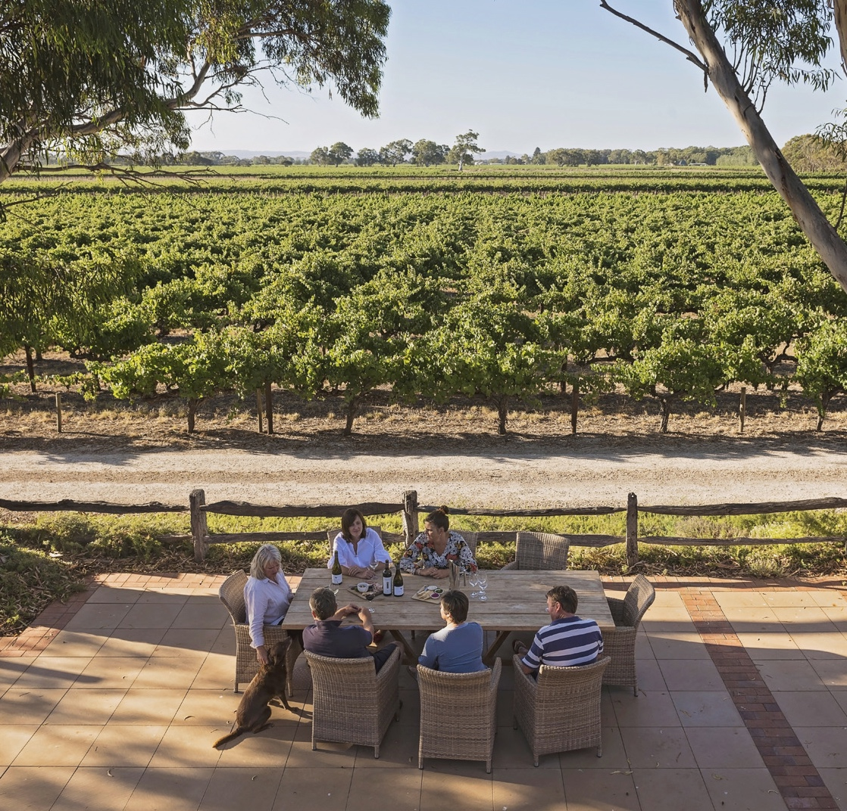
朗霍恩溪
崛起
這是一個歷史悠久的葡萄酒產區，以其充滿活力的紅酒和熱情、緊密的社區而聞名。

Slide 24
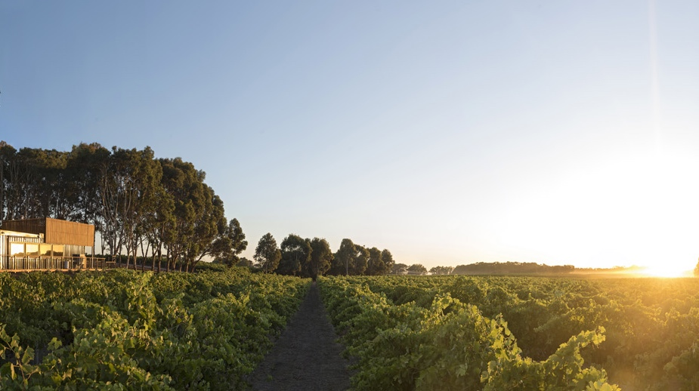
謝謝大家
Notes:
如需更多課程訊息、工具與資源，請造訪：www.australianwinediscovered.com。
如有任何諮詢需求，歡迎 Email 至：discovered@wineaustralia.com。

